Slide 1
Mekaaninen aaltoliike

Slide 2
Demo
Demo 1. Pulssi: Jokainen jousen kohta liikkui vuorollaan sivulle ja tuli takaisin. Pulssi eteni jousessa ensin eteenpäin ja päästä se heijastui takaisinpäin
Demo 2. Aaltoilu
Heilumisen suunta eli pulssin etenemisakseli (ei yleensä lasketa erilaisiksi)
Heiluttaja heilutti nopeammin -> aallonpituus muuttui (taajuus)
Kuinka paljon meni sivulle
Jousen pituus muuttui, näkyi tihentymiä ja harventumia

Slide 3
Häiriö ja pulssi
Häiriö saa aikaan väliaineessa etenevän pulssin
Useita pulsseja peräkkäin säännöllisin väliajoin kutsutaan aaltoliikkeeksi

Slide 4
Poikittainen ja pitkittäinen aaltoliike
Poikittaisessa aaltoliikkeessä aallon etenemissuunta on kohtisuorassa häiriötä vasten
Pitkittäisessä aaltoliikkeessä häiriö on saman suuntainen aallon etenemissuunnan kanssa

Slide 5

Aaltoliikettä kuvaavat suureet
Taajuus f (Hz=1/s)
Amplitudi A (m), maksimipoikkeama tasapainoasemasta
Aallon etenemisnopeus v
Aallonpituus $λ$ (m)

Slide 6
Aaltoliikkeen perusyhtälö
v=λf, missä
v on aaltoliikkeen etenemisnopeus
λ on aallonpituus
f on taajuus

Slide 7
Mekaaninen aaltoliike
Vaatii aina väliaineen
Kaasuissa voi tapahtua vain pitkittäistä aaltoliikettä
Kiinteässä aineessa ja nesteissä voi tapahtua sekä pitkittäistä että poikittaista aaltoliikettä

Slide 8
Aallon eteneminen ja aineen liikkuminen
Liikkuuko aaltorintaman mukana ainetta?
Ei liiku

Slide 9
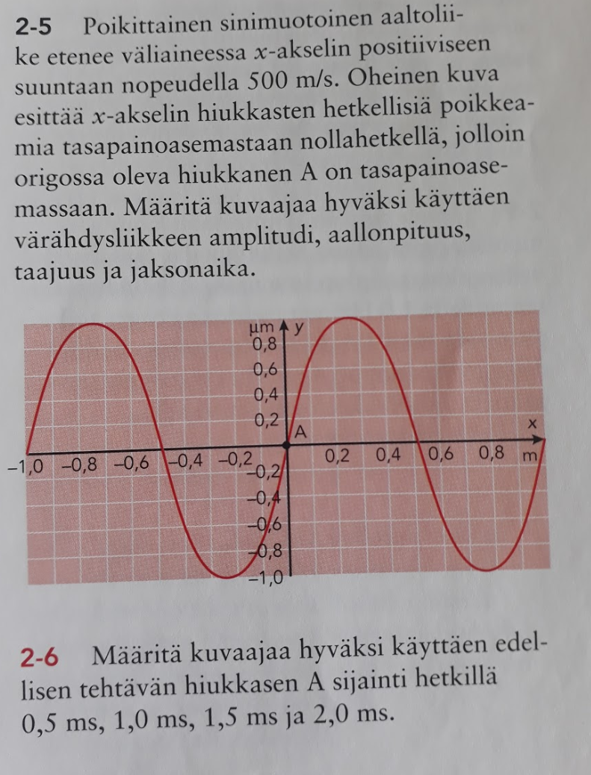
tehtäviä
9-2, 9-5, 9-6, 9-10, 9-14
Bonus F2-5 & F2-6

